Slide 1


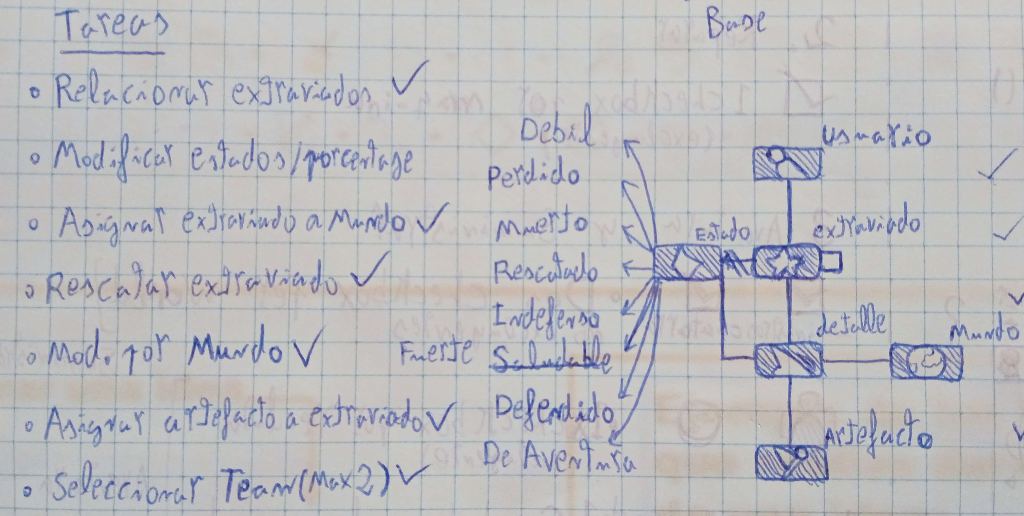
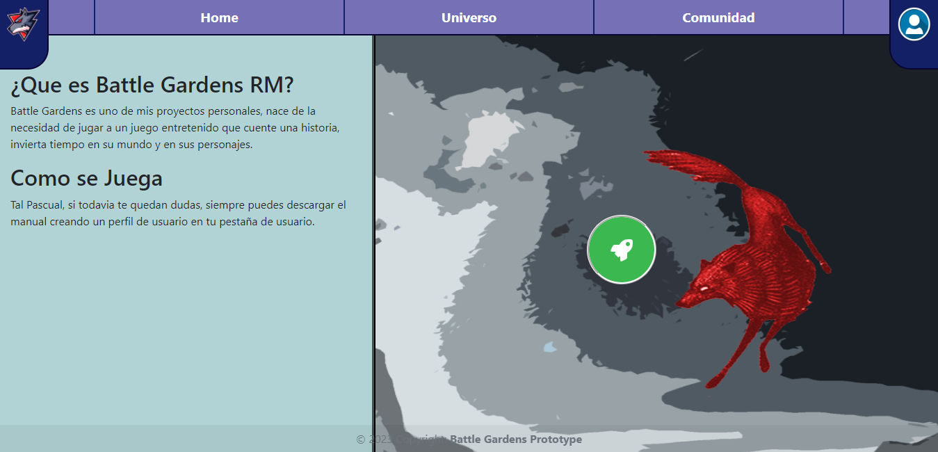
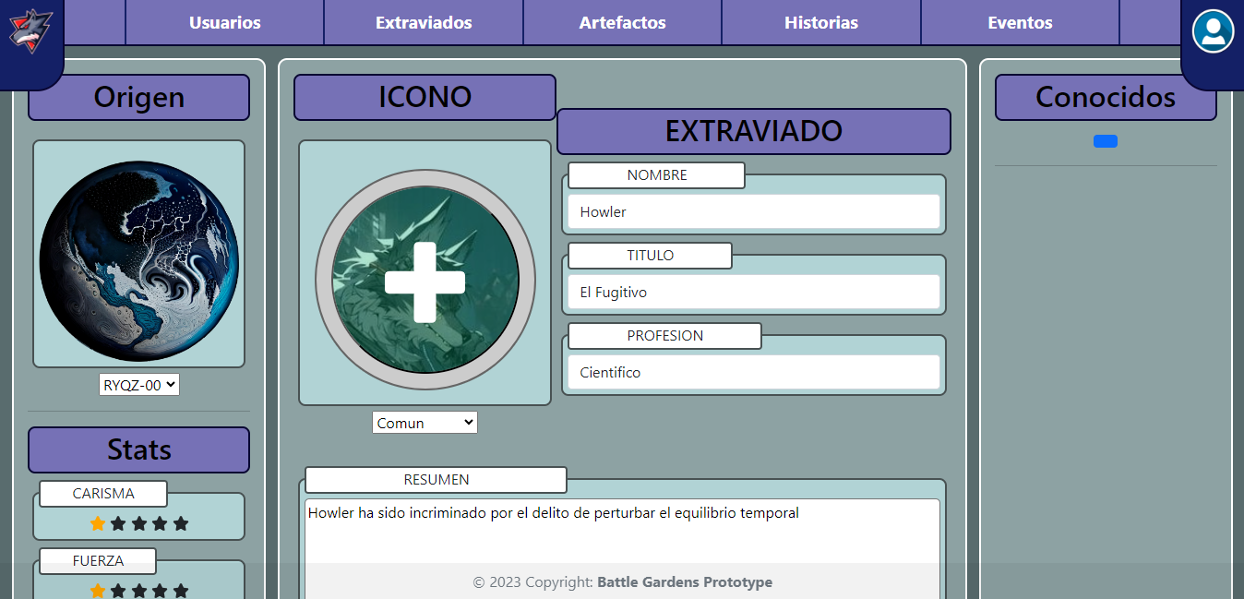
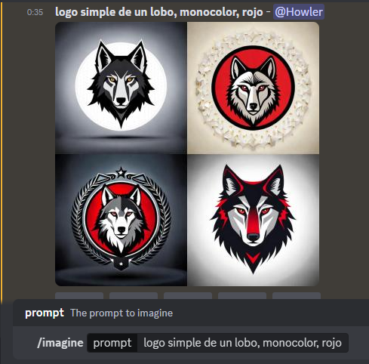
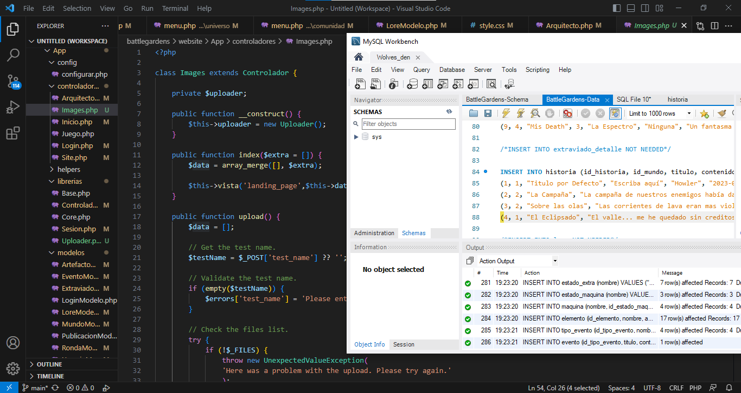


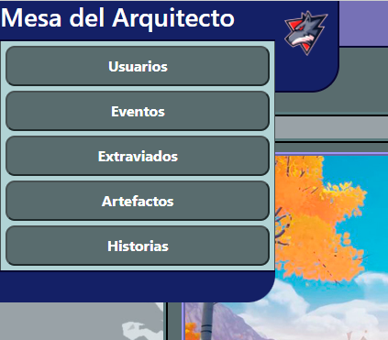
BATTLE GARDENS RM una aplicación para un juego.
Howling Across Time-Space
CPIFP BAJO ARAGÓN de Alcañiz
Desarrollo de Aplicaciones Web
Proyecto Fin de Ciclo __D.A.W.___
David Lucea Lafaja
INTRODUCCIÓN
OBJETIVOS
CURSO 2022/2023
Battle Gardens RM es una aplicación web cuyo objetivo es servir como cimientos de lo que en un futuro será un juego de uso, en principio, personal, para mi y mis conocidos.
Dicho juego, el cual llamaremos de momento, Battle Gardens, será Individual, de un solo jugador. Este tratará de rescatar a diferentes individuos extraviados por el espacio-tiempo, todo ello mientras te ocultas de una organización que te culpa del evento que causo el quiebre del espacio-tiempo.
Así bien, la aplicación creada facilita la creación de elementos del juego: Extraviados, Eventos y Artefactos.
1º - Invertir mi tiempo en algo productivo que me mantenga ocupado. Ademas de lograr cumplir un objetivo personal.
2º - Crear una Aplicación Web que facilité la creación de elementos jugables.
3º - Presentar una aplicación al público en la que puedan entretenerse ya se jugando o leyendo.
4º – Ofrecer alternativas de uso de la app para la mayoría de usuarios, concreto: aquellos que posean dificultades oculares...
DESARROLLO Y RESULTADOS
Por qué este Proyecto
Elaborar una idea
Ejemplo de los Procedimientos durante el desarrollo de la idea:
Por qué este Proyecto
Por qué este Proyecto
Es un proyecto personal que ya tenía antes de presentarseme la posibilidad de realizarlo como proyecto final de curso.
Identificar el mejor curso de acción
Mientras tú te aclares, desarrolla como prefieras.
Dar con un Problema
Desarrollar
La Idea
Diseñar
Resultado Final de una rama:
Técnicas y materiales usados en el Proyecto
Entre las distintas herramientas utilizadas para desarrollar este proyecto, destaco: HTML 5, PHP, Booststrap (el cual me ha causado mas problemas de los que ha solucionado), MySQL Workbench, BlueWillow AI, Photoshop y Visual Studio Code para la manipulación de código
Siempre tener en cuenta que se podría hacer para mejorar el diseño.
Menú Lateral Cerrado
Menú Lateral Desplegado
El proyecto en funcionamiento
Una vez iniciamos sesión en la aplicación, si contamos con un minino de privilegios, podemos acceder al Panel de Creación, el cual nos da acceso a las pestañas de modificación de los elementos de interés.
VALORACIONES SOBRE EL PROYECTO
REFERENCIAS DE OTROS PROYECTOS
Battle Gardens RM es sin duda alguna un proyecto desafiante, si bien no innovaba demasiado en sus formas, es un proyecto que tiene mucho margen de crecimiento.
Es un proyecto cuya complejidad radica en continuar añadiendo funcionalidades con el paso del tiempo, que evolucione según los intereses del desarrollador y sus usuarios.
Si lo valoro en tiempo invertido, estimo unas 60 horas mínimo de trabajo para lograr el estado actual. Tristemente, he tenido que descartar de momento muchas ideas debido al plazo limite.
De entre las funciones añadidas la que mas problemas me ha dado es la implementación de un sistema de puntuación de 0 a 5 estrellas que sea estética, que no tengas que introducir ningún valor manualmente y que manifieste su estado para cada elemento que la utiliza.
Desconozco si mi aplicación es similar a otras aplicaciones en el mercado, sin embargo, el juego que he tomado como referencia podría usar una interfaz similar, siendo la referencia en este caso: 60 Seconds. Un juego que va de sobrevivir lo máximo posible en un bunker.
Mi idea con Battle Gardens es continuar desarrollándolo por mi cuenta para, si cumple mis expectativas, lanzarlo a internet junto con el juego al que da bases y conseguirme una pequeña comunidad que le interese crear sus propios personajes e historias, así como compartirlas con los demás usuarios.

